Slide 1

UBND QUẬN DƯƠNG KINH
TRƯỜNG TH ĐA PHÚC
Chào mừng thầy cô về dự giờ
lớp 4^{B}
Môn : Toán
Bài 13: Làm tròn số đến hàng trăm nghìn
Môn: Toán - Lớp 4
BÀI 35: ÔN TẬP HÌNH HỌC (Tiết 3)
Giáo viên: Lê Thị Quyên
Giáo viên thực hiện: Trần Thị Chuyên

Slide 2







1

Slide 3



Slide 4
BẮT ĐẦU !
Hãy đọc thật kĩ câu hỏi và trả lời chính xác đáp án nhé
START

Slide 5

Đây là hình gì?
Hình bình hành

Slide 6

Đây là hình gì?
Hình chữ nhật

Slide 7

Đây là hình gì?
Hình thoi

Slide 8

Đây là hình gì?
Hình vuông

Slide 9

2

Slide 10

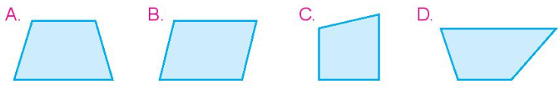
Chọn câu trả lời đúng.
1
a) Hình nào dưới đây là hình bình hành?

Slide 11
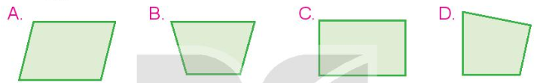
Chọn câu trả lời đúng.
1
b) Hình nào dưới đây vừa có cặp cạnh song song, vừa có cặp cạnh vuông góc?

Slide 12
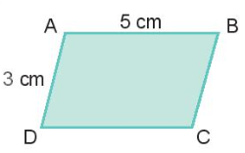
Số?
2
a) Cho hình bình hành ABCD như hình bên
BC = cm
DC = cm
3
?
5
?

Slide 13
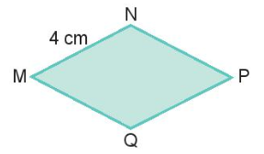
Số?
2
b) Cho hình thoi MNPQ như hình bên.
NP = cm
PQ = cm
QM = cm
4
?
4
?
4
?

Slide 14
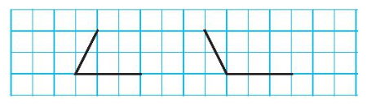
3
Vẽ góc nhọn, góc tù (theo mẫu).

Slide 15

3

Slide 16

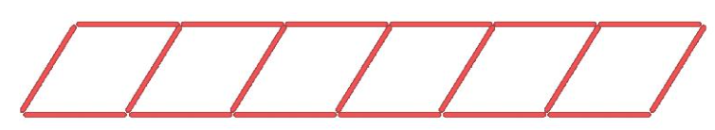
Xếp 19 que tính thành hình sau
Cách chơi:
Chơi theo cặp.
Khi đến lượt, người chơi lấy ra một que tính.
Trò chơi kết thúc khi các que tính còn lại không tạo thành hình thoi hoặc hình bình hành.

Slide 17
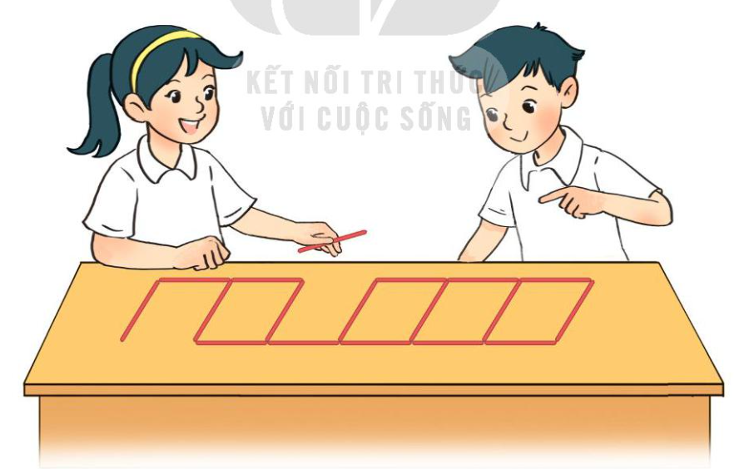

Slide 18



Ghi nhớ nội dung bài học
Chuẩn bị bài sau

